Slide 1

模拟与数字电路 (Analog and Digital Circuits)
逻辑门电路
数电 P78 – 106
计算机科学与技术学院本科课程

Slide 2
内容提纲
逻辑门电路简介
基本 CMOS 逻辑门电路
逻辑门主要参数
2
Notes:
教学基本要求：
1、了解半导体器件的开关特性
2、熟练掌握基本逻辑门（与、或、与非、或非、异或门）、三态门、OD门（OC门）和传输门的逻辑功能
3、学会门电路逻辑功能分析方法
4、掌握逻辑门的主要参数及在应用中的接口问题

Slide 3
逻辑门电路简介
逻辑门电路：实现基本逻辑运算和常用逻辑运算的单元电路，简称门电路。常用的集成逻辑门电路如下：
TTL（Transistor-Transistor Logic）:
  基于 BJT（Bipolar Junction Transistor）管定义
  74、74LS、74ALS等系列
CMOS（Complementary Metal Oxide Semiconductor）:
  基于 MOS 管定义
  4000系列，74HC、74HCT、 74VHC、 74VHCT、74LVC、74AC、74ACT、74AUC 等系列
3
Notes:
CMOS 逻辑门电路是目前使用最广泛、占主导地位的集成电路

Slide 4
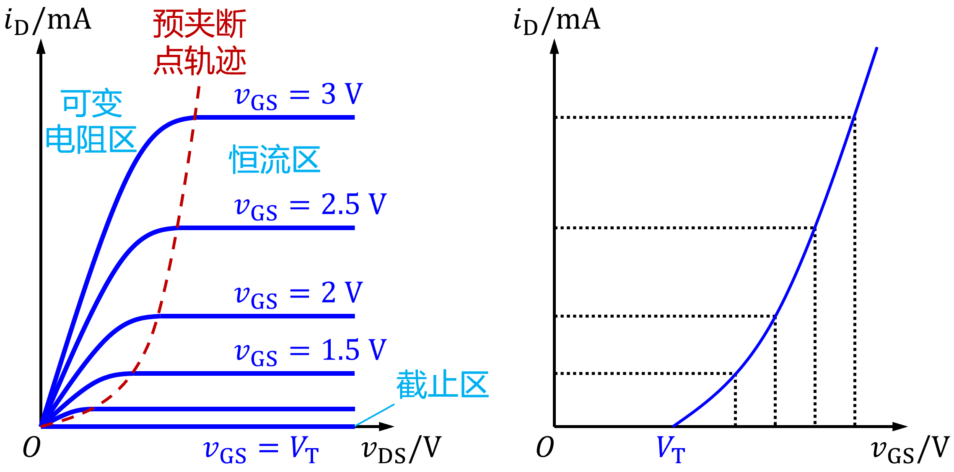






















基本 CMOS 逻辑门电路
$i_{D}$
MOS 管回顾
CMOS 逻辑门电路以 MOS 管作为开关器件
$$d$$
$$+$$
$$g$$
$$+$$
$v_{DS}$
$$d$$
$$d$$
$v_{GS}$
$$s$$
$$−$$
$$−$$
$$g$$
$$B$$
$$g$$
$$B$$
$$s$$
$$s$$
N 沟道增强型和耗尽型
$$d$$
$$d$$
$$g$$
$$B$$
$$g$$
$$B$$
$$s$$
$$s$$
N 沟道增强型 MOS 管
输出特性和转移特性
P 沟道增强型和耗尽型
4
Notes:
恒流区也叫饱和区

Slide 5

















基本 CMOS 逻辑门电路 —— MOS 管开关电路
MOS 管可以构成开关电路，速度和可靠性优于机械开关
当 $v_{I}<V_{T}$（低电平）时，MOS 管在截止区，$v_{O}$ 为高电平，相当于开关断开
当 $v_{I}>V_{T}$ 且足够大（高电平），使得 MOS 管工作在可变电阻区，导通电阻很小，$v_{O}$ 为低电平，相当于开关闭合
$V_{DD}$
$V_{DD}$
$V_{DD}$
$R_{d}$
$R_{d}$
$R_{d}$
$v_{O}$
$v_{O}$
$v_{O}$
$$d$$
$$g$$
$v_{I}=L$
$v_{I}=H$
$v_{I}$
$$s$$
增强型 NMOS 管开关电路
MOS 管相当于一个由 $v_{GS}$ 控制的无触点开关
5

Slide 6











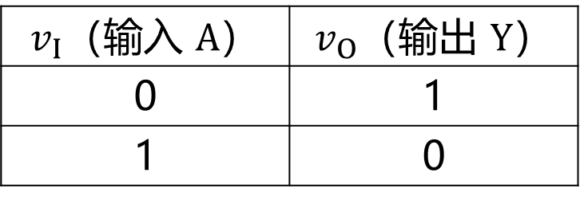



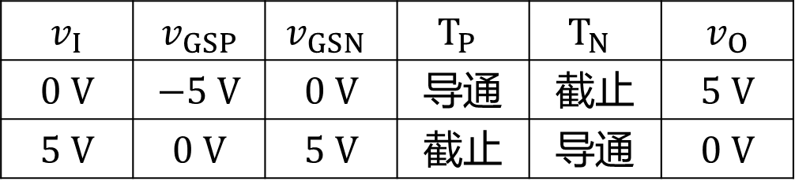


基本 CMOS 逻辑门电路 —— CMOS 非门（反相器）
CMOS 非门由增强型 PMOS（ $T_{P}$ ）和 NMOS（ $T_{N}$ ）组成
设 $V_{TP}=−1 V$，$V_{TN}=1 V$，$V_{DD}=5 V$，$V_{DD}>\left|V_{TP}\right|+\left|V_{TN}\right|$
$V_{DD}$
$$s$$
COMS 非门工作状态表
$$g$$
$T_{P}$
$v_{I}$ | $v_{GSP}$ | $$v_{GSN}$$ | $$T_{P}$$ | $$T_{N}$$ | $v_{O}$
$0 V$ | $−5 V$ | $0 V$ | 导通 | 截止 | $5 V$
$5 V$ | $0 V$ | $5 V$ | 截止 | 导通 | $0 V$
$$d$$
$v_{I}$
$$i_{D}$$
$v_{O}$
$$d$$
$$g$$
$T_{N}$
$$s$$
真值表
$v_{I}$（输入 $A$） | $v_{O}$（输出 $Y$）
0 | 1
1 | 0
$$A$$
$$Y$$
$$Y=\overline{A}$$
6
Notes:
一个截止，一个导通，导通电阻小，功耗低

Slide 7





























基本 CMOS 逻辑门电路 —— CMOS 非门（反相器）
CMOS 非门的传输特性
$v_{O}$
$i_{D}$
$V_{DD}$
$T_{N}$
截止
$T_{P}$ 在可变电阻区
$T_{N}$ 在恒流区
$$s$$
$$V_{DD}$$
$$g$$
$T_{P}$
$$A$$
$$B$$
$$C$$
$$D$$
$$d$$
$$C$$
$T_{N}$ 和 $T_{P}$ 都在恒流区
$v_{I}$
$$i_{D}$$
$v_{O}$
$T_{P}$ 在恒流区
$T_{N}$ 在可变电阻区
$$d$$
$$D$$
$T_{N}$
$$g$$
$T_{P}$
截止
$$s$$
$$B$$
$$E$$
$$F$$
$$E$$
$$F$$
$$A$$
$$V_{TN}$$
$$\frac{V_{DD}}{2}$$
$$\left|V_{TP}\right|$$
$v_{I}$
$$O$$
$v_{I}$
$$\frac{V_{DD}}{2}$$
$$0$$
$$V_{DD}$$
电压传输特性
电流传输特性
7
Notes:
v_I 无论是高电平还是低电平，TN 和 TP 中总是一个导通而另一个截止
CMOS 反相器的静态功耗几乎为零
V_DD/2 是 CMOS 反相器的阈值电压
反相器尽量不要工作在 CD 处

Slide 8





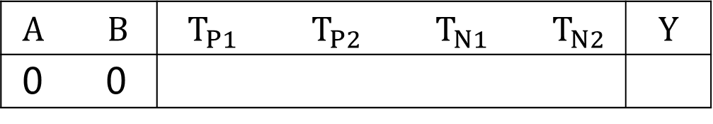



基本 CMOS 逻辑门电路 —— CMOS 与非门
CMOS 与非门
$V_{DD}$
$T_{P1}$
$T_{P1}$
工作状态表
$A$ $B$ | $T_{P1}$ $T_{P2}$ $T_{N1}$ $T_{N2}$ | $$Y$$
0 0
$$Y$$
导通 导通 截止 截止
1
$T_{N1}$
$$A=0$$
$T_{N2}$
$$B=0$$
8
Notes:
对于 NMOS 管，V_GS 的值为正且绝对值够大（大于阈值电压的绝对值），就满足了导通的必要条件
对于 PMOS 管，V_GS 的值为负且绝对值够大（大于阈值电压的绝对值），就满足了导通的必要条件

Slide 9

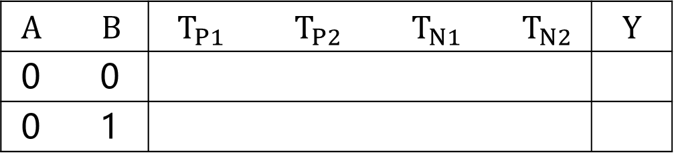
基本 CMOS 逻辑门电路 —— CMOS 与非门
CMOS 与非门
$V_{DD}$
$T_{P1}$
$T_{P1}$
工作状态表
$A$ $B$ | $T_{P1}$ $T_{P2}$ $T_{N1}$ $T_{N2}$ | $$Y$$
0 0
0 1
$$Y$$
导通 导通 截止 截止
1
$T_{N1}$
截止 导通 截止 导通
1
$$A=0$$
$T_{N2}$
$$B=1$$
9

Slide 10

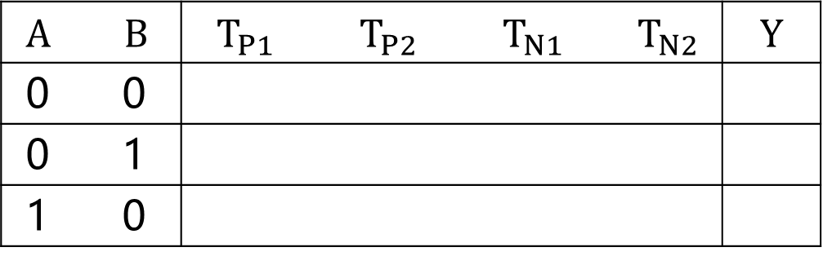
基本 CMOS 逻辑门电路 —— CMOS 与非门
CMOS 与非门
$V_{DD}$
$T_{P1}$
$T_{P1}$
工作状态表
$A$ $B$ | $T_{P1}$ $T_{P2}$ $T_{N1}$ $T_{N2}$ | $$Y$$
0 0
0 1
1 0
$$Y$$
导通 导通 截止 截止
1
$T_{N1}$
截止 导通 截止 导通
1
$$A=1$$
导通 截止 导通 截止
1
$T_{N2}$
$$B=0$$
10

Slide 11
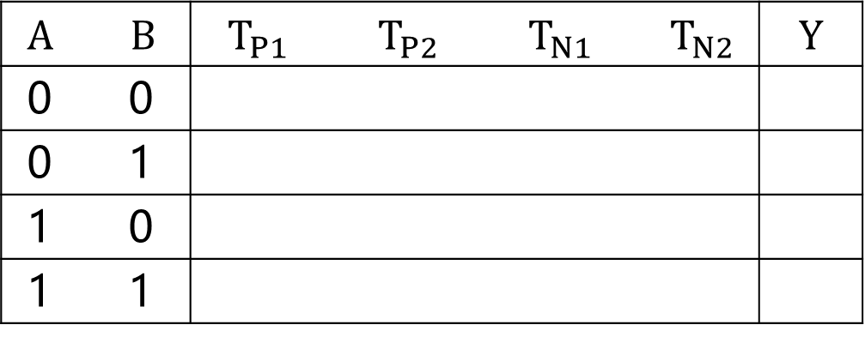
基本 CMOS 逻辑门电路 —— CMOS 与非门
CMOS 与非门
$V_{DD}$
$T_{P1}$
$T_{P1}$
工作状态表
$A$ $B$ | $T_{P1}$ $T_{P2}$ $T_{N1}$ $T_{N2}$ | $$Y$$
0 0
0 1
1 0
1 1
$$Y$$
导通 导通 截止 截止
1
$T_{N1}$
截止 导通 截止 导通
1
$$A=1$$
导通 截止 导通 截止
1
截止 截止 导通 导通
0
$T_{N2}$
$$B=1$$
11

Slide 12






基本 CMOS 逻辑门电路 —— CMOS 与非门
CMOS 与非门
$V_{DD}$
$T_{P1}$
$T_{P1}$
工作状态表
$A$ $B$ | $T_{P1}$ $T_{P2}$ $T_{N1}$ $T_{N2}$ | $$Y$$
0 0
0 1
1 0
1 1
$$Y$$
导通 导通 截止 截止
1
$T_{N1}$
截止 导通 截止 导通
1
$$A$$
导通 截止 导通 截止
1
截止 截止 导通 导通
0
$T_{N2}$
$$B$$
$$Y=\overline{A∙B}$$
$$A$$
$$Y$$
$$B$$
12
Notes:
n 个输入端的与非门必须有 n 个 NMOS 管串联和 n 个PMOS 管并联

Slide 13








基本 CMOS 逻辑门电路 —— CMOS 或非门
CMOS 或非门
$V_{DD}$
$$A$$
$T_{P1}$
工作状态表
$A$ $B$ | $T_{P1}$ $T_{P2}$ $T_{N1}$ $T_{N2}$ | $$Y$$
0 0
0 1
1 0
1 1
$$B$$
$T_{P2}$
导通 导通 截止 截止
1
导通 截止 截止 导通
0
$$Y$$
截止 导通 导通 截止
0
$T_{N1}$
$T_{N2}$
截止 截止 导通 导通
0
$$Y=\overline{A+B}$$
$$A$$
$$Y$$
$$B$$
13
Notes:
n 个输入端的或非门必须有 n 个 NMOS 管并联和 n 个PMOS 管串联

Slide 14






















基本 CMOS 逻辑门电路 —— CMOS 与非门和或非门
CMOS 与非门：
CMOS 或非门：
$V_{DD}$
$V_{DD}$
$$A$$
$T_{P1}$
$T_{P1}$
$T_{P1}$
$$Y$$
$$B$$
$T_{P2}$
$T_{N1}$
$$A$$
$$Y$$
$T_{N1}$
$T_{N2}$
$T_{N2}$
$$B$$
$$A$$
$$A$$
$$Y$$
$$Y$$
14
$$B$$
$$B$$
Notes:
输入端数目越多，串联的 MOS 管也越多，全部导通时，导通电阻会变很大，会影响输出电平，使得与非门的低电平升高、或非门的高电平降低
因此，CMOS 逻辑门的输入端不宜过多

Slide 15
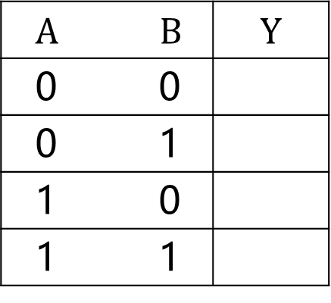





基本 CMOS 逻辑门电路 —— CMOS 异或门
CMOS 异或门：
$V_{DD}$
真值表
$$A=0$$
$A$ $B$ | $$Y$$
0 0
0 1
1 0
1 1
0
$$X$$
$$Y$$
1
$$B=0$$
15

Slide 16
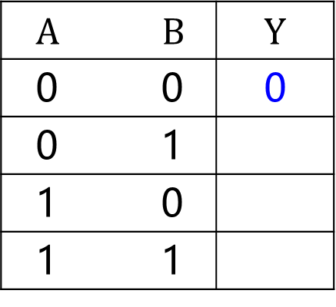

基本 CMOS 逻辑门电路 —— CMOS 异或门
CMOS 异或门：
$V_{DD}$
真值表
$$A=0$$
$A$ $B$ | $$Y$$
0 0 | 0
0 1
1 0
1 1
$$X$$
$$Y$$
0
1
$$B=1$$
16

Slide 17
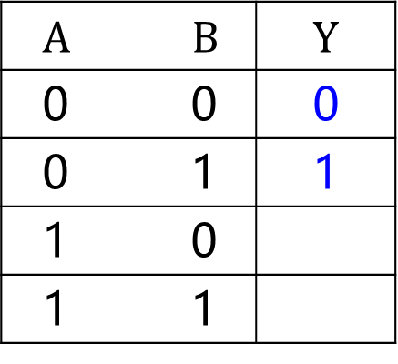

基本 CMOS 逻辑门电路 —— CMOS 异或门
CMOS 异或门：
$V_{DD}$
真值表
$$A=1$$
$A$ $B$ | $$Y$$
0 0 | 0
0 1 | 1
1 0
1 1
$$X$$
$$Y$$
0
1
$$B=0$$
17

Slide 18
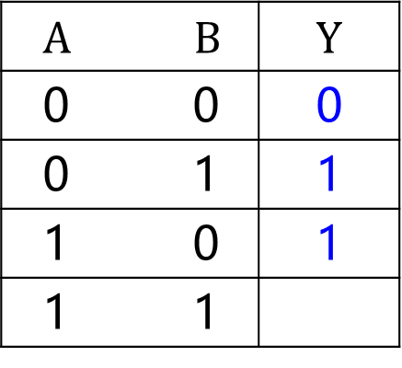
基本 CMOS 逻辑门电路 —— CMOS 异或门
CMOS 异或门：
$V_{DD}$
真值表
$$A=1$$
$A$ $B$ | $$Y$$
0 0 | 0
0 1 | 1
1 0 | 1
1 1
$$X$$
$$Y$$
0
$$B=1$$
0
18

Slide 19

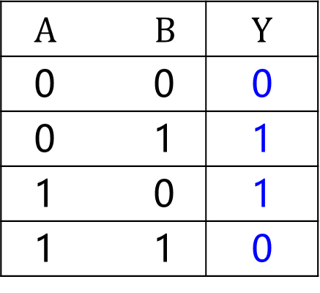


基本 CMOS 逻辑门电路 —— CMOS 异或门
CMOS 异或门：
$V_{DD}$
真值表
$$A$$
$A$ $B$ | $$Y$$
0 0 | 0
0 1 | 1
1 0 | 1
1 1 | 0
$$X$$
$$Y$$
$$B$$
$$Y=\overline{A}B+A\overline{B}=A⊕B$$
19
Notes:
在异或门后加一级反相器，就可得到同或功能

Slide 20
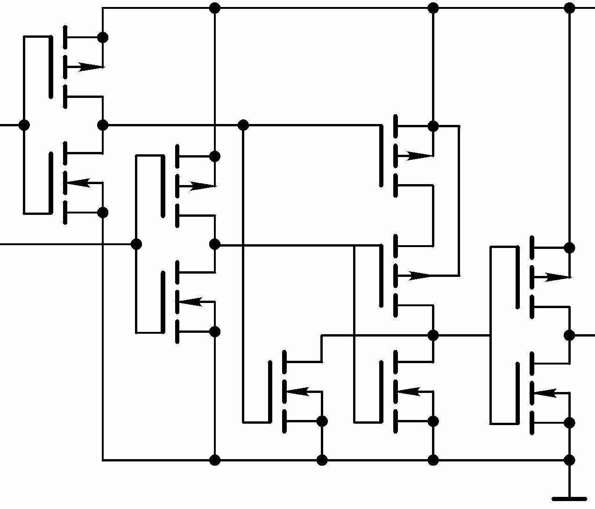
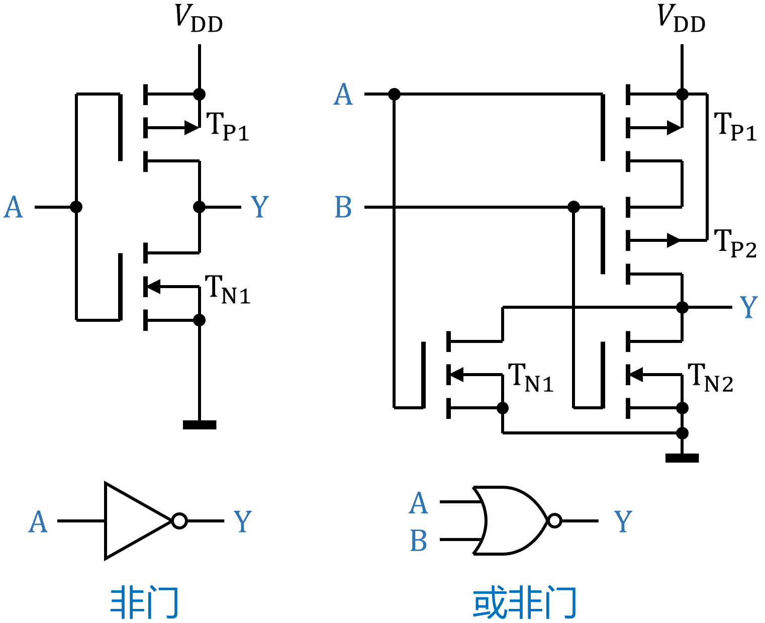







基本 CMOS 逻辑门电路 —— 示例分析
$V_{DD}$
分析右图电路逻辑功能
$C$
$A$
$B$
$D$
$E$
$Y$
20

Slide 21



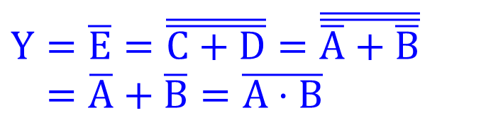






基本 CMOS 逻辑门电路 —— 示例分析
$V_{DD}$
分析右图电路逻辑功能
$C$
$A$
$$C$$
$$A$$
$B$
$D$
$$E$$
$$Y$$
$$B$$
$E$
$Y$
$$D$$
$$A$$
$$Y=\overline{E}=\overline{\overline{C+D}}=\overline{\overline{\overline{A}+\overline{B}}}$$
$Y=\overline{A}+\overline{B}=\overline{A⋅B}$
$$Y$$
$$B$$
21
Notes:
输入、输出端加了反相器作为缓冲电路
采用缓冲电路能统一参数，使不同内部逻辑的集成逻辑门电路具有相同的输入和输出特性

Slide 22

















基本 CMOS 逻辑门电路 —— 示例分析
分析右图电路逻辑功能
$$C$$
$V_{DD}$
$$D$$
$V_{DD}$
$V_{DD}$
$T_{P1}$
$T_{P1}$
$$Y$$
$T_{N1}$
$$A$$
$T_{N2}$
$$B$$
$$A$$
$$A$$
$$B$$
$$Y$$
$$B$$
22

Slide 23








基本 CMOS 逻辑门电路 —— 示例分析
分析右图电路逻辑功能
$$C$$
$$D$$
$$C$$
$V_{DD}$
$V_{DD}$
$$A$$
$$B$$
$$D$$
$$\overline{S}=A$$
$$Q=C$$
$$A$$
$$\overline{Q}=D$$
$$\overline{R}=B$$
$$B$$
23

Slide 24

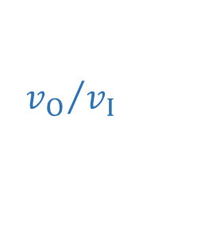


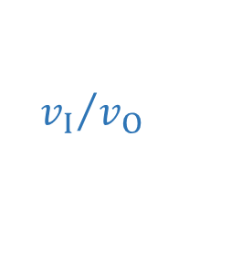
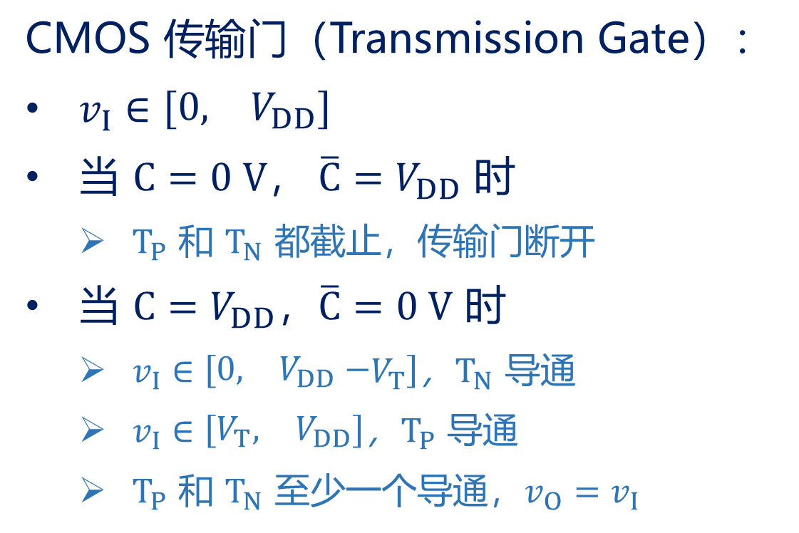







基本 CMOS 逻辑门电路 —— CMOS 传输门
CMOS 传输门（Transmission Gate）：
$v_{I}∈\left[\begin{matrix}0, & V_{DD}\end{matrix}\right]$
当 $C=0 V$，$\overline{C}=V_{DD}$ 时
  $T_{P}$ 和 $T_{N}$ 都截止，传输门断开
当 $C=V_{DD}$，$\overline{C}=0 V$ 时
  $v_{I}∈\left[\begin{matrix}0, & V_{DD}−\end{matrix}V_{T}\right]$，$T_{N}$ 导通
  $v_{I}∈\left[\begin{matrix}V_{T}, & V_{DD}\end{matrix}\right]$，$T_{P}$ 导通
  $T_{P}$ 和 $T_{N}$ 至少一个导通，$v_{O}=v_{I}$
$$\overline{C}$$
$T_{P}$
$V_{DD}$
$${v_{I}}/{v_{O}}$$
$${v_{O}}/{v_{I}}$$
$0 V$
$T_{N}$
$$C$$
$$\overline{C}$$
TG
$${v_{I}}/{v_{O}}$$
$${v_{O}}/{v_{I}}$$
传输门相当于一个理想的双向开关
$$C$$
24

Slide 25



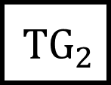


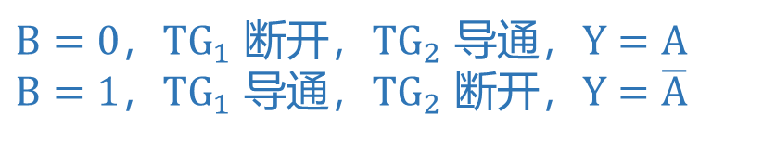


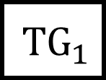


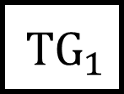
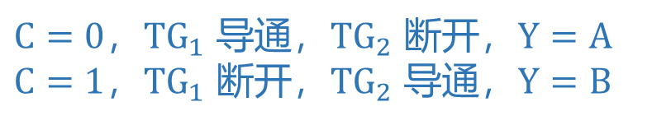


基本 CMOS 逻辑门电路 —— CMOS 传输门
传输门的应用：
$V_{DD}$
$$A$$
$${TG}_{1}$$
$$A$$
$${TG}_{1}$$
$$B$$
$$Y$$
$$Y$$
$${TG}_{2}$$
$$B$$
$${TG}_{2}$$
$$C$$
$B=0$，${TG}_{1}$ 断开，${TG}_{2}$ 导通，$Y=A$
$B=1$，${TG}_{1}$ 导通，${TG}_{2}$ 断开，$Y=\overline{A}$
$C=0$，${TG}_{1}$ 导通，${TG}_{2}$ 断开，$Y=A$
$C=1$，${TG}_{1}$ 断开，${TG}_{2}$ 导通，$Y=B$
异或门：$Y=A\overline{B}+\overline{A}B$
2 选 1 数据选择器：$Y=A\overline{C}+BC$
25

Slide 26





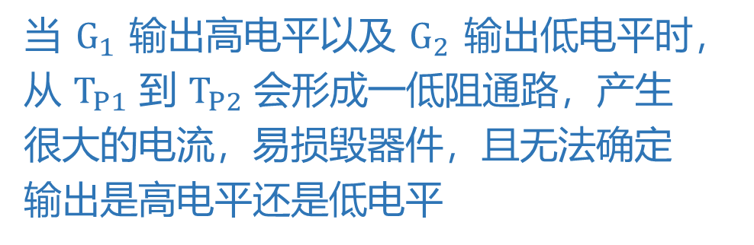










基本 CMOS 逻辑门电路 —— CMOS 漏极开路门
线与：将两个门的输出端并联来实现“与”逻辑功能
$V_{DD}$
当 $G_{1}$ 输出高电平以及 $G_{2}$ 输出低电平时，从 $T_{P1}$ 到 $T_{P2}$ 会形成一低阻通路，产生很大的电流，易损毁器件，且无法确定输出是高电平还是低电平
$$A$$
$T_{P1}$
$Y_{1}$
$$B$$
$T_{N1}$
与非门 $G_{1}$
$$Y$$
$V_{DD}$
普通门电路的输出端禁止“线与”
$$C$$
$T_{P2}$
$Y_{2}$
可采用 CMOS 漏极开路门实现“线与”
$$D$$
$T_{N2}$
与非门 $G_{2}$
26

Slide 27




















基本 CMOS 逻辑门电路 —— CMOS 漏极开路门
CMOS 漏极开路门（Open Drain，OD）：
  在漏极和外接电源之间必须连接一个电阻
  选择合适的外接电阻，可连接多个 OD 门
$V_{DD}$
$V_{DD}$
$$R_{P}$$
$$Y$$
$$Y$$
$$A$$
$$A$$
$$A$$
$$B$$
$$Y$$
$$B$$
$$B$$
$$C$$
电路结构
$$D$$
$$C$$
$$A$$
$$Y$$
$$D$$
$$B$$
逻辑符号
$$Y=\overline{AB}∙\overline{CD}=\overline{AB+CD}$$
27
Notes:
当 OD 门作为驱动门时，其输出电容、负载门的输入电容以及接线电容的存在，上拉电阻 R_P 的大小必将影响 OD 门的开关速度
R_P 越小，负载电容的充电时间常数越小，开关速度就越快
但 R_P 不能太小，要保证 OD 门输出端的电流不能超过允许的最大值

Slide 28












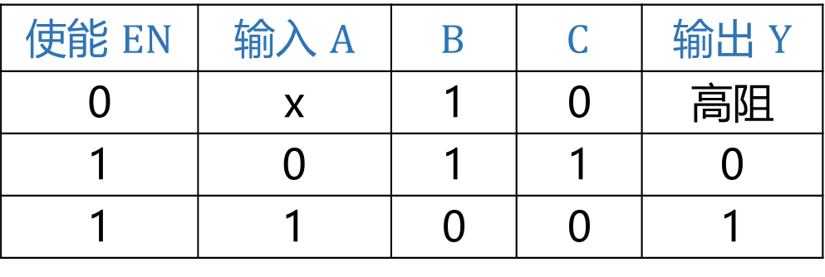











基本 CMOS 逻辑门电路 —— CMOS 三态门
CMOS 三态门：输出有高、低电平以及高阻态
$V_{DD}$
真值表
$$EN$$
$$B$$
$T_{P}$
使能 $EN$ | 输入 $A$ | $$B$$ | $$C$$ | 输出 $Y$
0 | x | 1 | 0 | 高阻
1 | 0 | 1 | 1 | 0
1 | 1 | 0 | 0 | 1
$$Y$$
$$A$$
$$C$$
$T_{N}$
电路结构
（高电平使能的三态输出缓冲器）
$$EN$$
$$EN$$
$$\overline{EN}$$
$$EN$$
$$\overline{EN}$$
$$A$$
$$Y$$
$$A$$
$$Y$$
$$A$$
$$Y$$
$$A$$
$$Y$$
$$A$$
$$Y$$
逻辑符号
其它三态门逻辑符号
(低使能三态缓冲器，高使能三态反相器，低使能三态反相器)
28
Notes:
三态门主要用到总线传输，如计算机或微处理器系统

Slide 29






基本 CMOS 逻辑门电路 —— CMOS 三态门
CMOS 三态门主要用途：总线输出
  任何时刻只有一个门电路的使能端有效
  使能端有效的门电路的信号被传到总线上，其余三态门电路处于高阻状态
  为避免不同信号在总线上引起冲突，要求前一个电路进入高阻后，后一个电路的输出信号才送到总线
总线
$${EN}_{1}$$
$$A_{1}$$
$${EN}_{2}$$
$$A_{2}$$
$${EN}_{3}$$
$$A_{3}$$
29
Notes:
三态门主要用到总线传输，如计算机或微处理器系统
要求某个与总线进行数据传输的三态门必须关断以后，另一个三态门才允许与总线进行数据传输

Slide 30









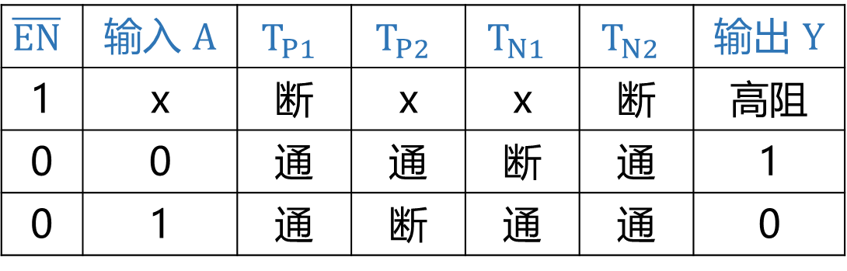


基本 CMOS 逻辑门电路 —— CMOS 三态门
分析下图中的逻辑电路
真值表
$V_{DD}$
$$\overline{EN}$$ | 输入 $A$ | $$T_{P1}$$ | $$T_{P2}$$ | $$T_{N1}$$ | $$T_{N2}$$ | 输出 $Y$
1 | x | 断 | x | x | 断 | 高阻
0 | 0 | 通 | 通 | 断 | 通 | 1
0 | 1 | 通 | 断 | 通 | 通 | 0
$T_{P1}$
$T_{P2}$
$$A$$
$$Y$$
$$\overline{EN}$$
$T_{N1}$
$$A$$
$$Y$$
$T_{N2}$
$$\overline{EN}$$
低使能三态反相器
30

Slide 31
逻辑门主要参数
逻辑门主要参数包括：
输入和输出电平
噪声容限
传输延迟
功耗
扇入和扇出数
31
Notes:
参数是我们了解TTL电路性能并正确使用的依据。
V_IL(max)：输入低电平的上限值
V_IH(min)：输入高电平的下限值
V_OL(max)：输出低电平的上限值
V_OH(min)：输出高电平的下限值
噪声容限：在保证输出电平不变的条件下，输入电平允许波动的范围
V_NH：输出高电平的最小值时允许负向噪声电压的最大值
V_NL： 输出低电平的最大值时允许正向噪声电压的最大值
可以通过提高 V_{DD} 来提高噪声容限
扇出系数：门电路的输出端所能连接的下一级门电路输入端的个数，也称负载能力
传输延迟时间：在输入脉冲波形的作用下，其输出波形相对于输入波形延迟了多长的时间

Slide 32


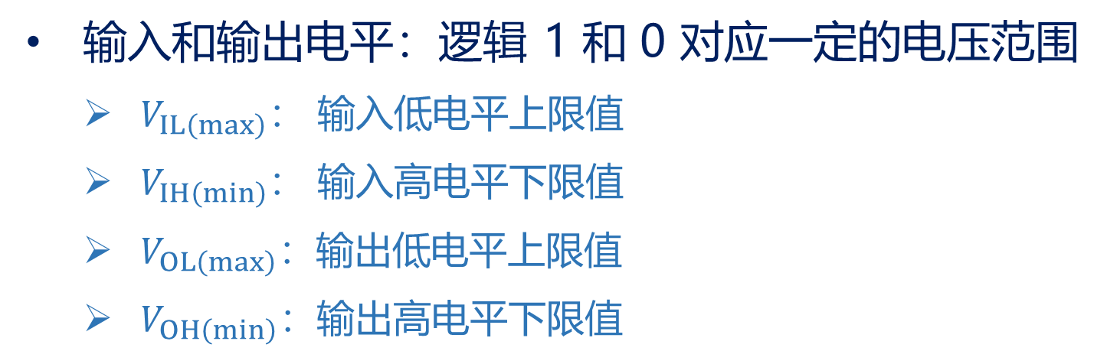








逻辑门主要参数 —— 输入和输出电平
输入和输出电平：逻辑 1 和 0 对应一定的电压范围
  $V_{IL\left(max\right)}$： 输入低电平上限值
  $V_{IH\left(min\right)}$： 输入高电平下限值
  $V_{OL\left(max\right)}$：输出低电平上限值
  $V_{OH\left(min\right)}$：输出高电平下限值
$$V_{DD}$$
$$V_{DD}$$
$$v_{O}$$
1 输出
1 输入
$$v_{I}$$
$$V_{OH\left(min\right)}$$
$$V_{IH\left(min\right)}$$
$$V_{IL\left(max\right)}$$
$$V_{OL\left(max\right)}$$
0 输入
0 输出
$$0 V$$
$$0 V$$
32
Notes:
不同系列的集成电路，输入和输出为逻辑 1 或 0 所对应额电压范围也不同

Slide 33




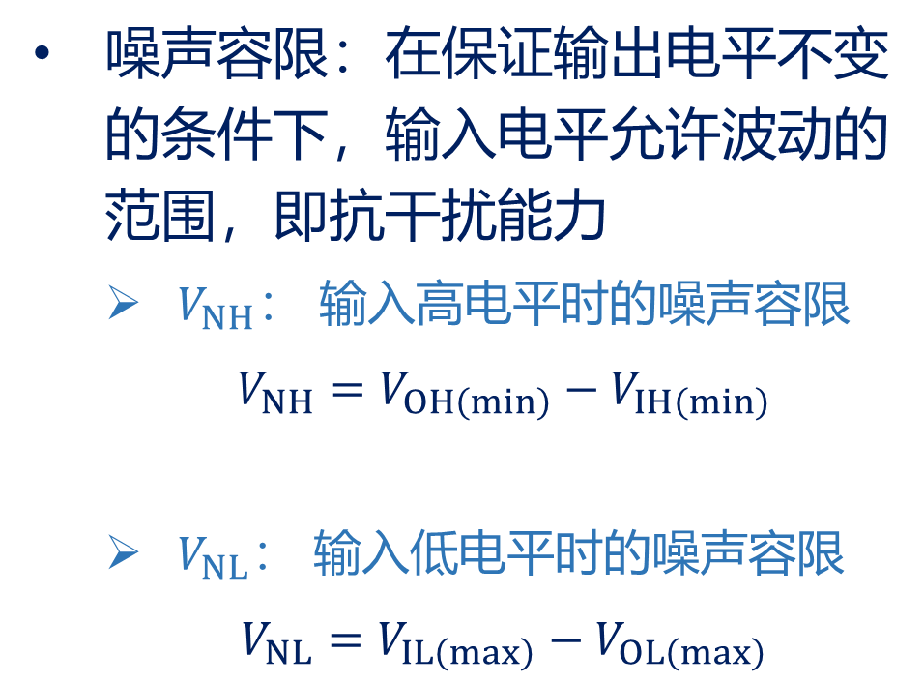
逻辑门主要参数 —— 噪声容限
噪声容限：在保证输出电平不变的条件下，输入电平允许波动的范围，即抗干扰能力
  $V_{NH}$： 输入高电平时的噪声容限
  $V_{NH}=V_{OH\left(min\right)}−V_{IH\left(min\right)}$
  $V_{NL}$： 输入低电平时的噪声容限
  $V_{NL}=V_{IL\left(max\right)}−V_{OL\left(max\right)}$
$$v_{O}$$
$$v_{I}$$
驱动门
负载门
$$V_{DD}$$
$$V_{DD}$$
$$v_{O}$$
1 输出
1 输入
$$v_{I}$$
$$V_{OH\left(min\right)}$$
$$V_{NH}$$
$$V_{IH\left(min\right)}$$
$$V_{IL\left(max\right)}$$
$$V_{OL\left(max\right)}$$
$$V_{NL}$$
0 输入
0 输出
$$0 V$$
$$0 V$$
33
Notes:
为了不影响输出逻辑状态
高电平信号+噪声不能低于规定为高电平的最小值
低电平信号+噪声不能高于规定为低电平的最大值
噪声容限越大，电路的抗干扰能力越强
前一级驱动门电路的输出就是后一级负载门电路的输入
V_NH 反应了驱动门输出高电平时，容许叠加在其上的负向噪声电压的最大值
V_NL 反应了驱动门输出低电平时，容许叠加在其上的正向噪声电压的最大值

Slide 34















逻辑门主要参数 —— 传输延迟
传输延迟：在输入脉冲波形作用下，输出波形相对于输入波形的延迟时间，即门电路的开关速度
  由于 CMOS 的互补对称性，$t_{pHL}=t_{pLH}$
  与电源电压 $V_{DD}$ 和负载电容大小有关
  有时采用平均传输延迟：
$$t_{r}$$
$$t_{f}$$
输入
$$90\%$$
$$90\%$$
$$50\%$$
$$50\%$$
$$t_{pd}=\frac{t_{pHL}+t_{pLH}}{2}$$
$$10\%$$
$$t_{pHL}$$
$$10\%$$
$$t_{pLH}$$
输出
$$50\%$$
$$50\%$$
  例如：CMOS 与非门 74HC00 在 $V_{DD}=5 V$ 时，
$t_{pHL}=t_{pLH}=7 ns$，$t_{pd}=7 ns$
34
Notes:
Propagation Delay
与电源电压及容性负载大小有关

Slide 35
逻辑门主要参数 —— 功耗
功耗：
  静态功耗：电路在输出没有状态转换时的功耗
  动态功耗：电路在输出发生状态转换时的功耗
  延时 – 功耗积：速度和功耗的综合性指标（理想状况为速度高且功耗低）
  静态时，CMOS 电路的电流非常小，因此静态功耗很低；
  动态时，CMOS 的功耗与功耗电容（电路本身）、负载电容（后续电路）、电源电压和工作频率有关
35
Notes:
CMOS动态总功耗：P_D=(C_PD + C_L)*VDD^2 * f ，与功耗电容（电路本身），负载电容（C_L，后续电路），电压和工作频率相关

Slide 36
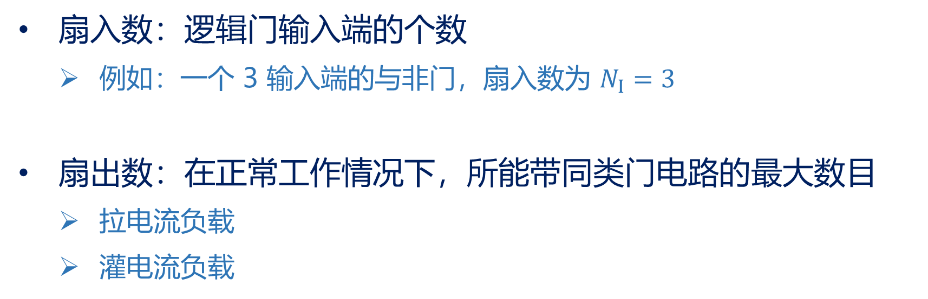
逻辑门主要参数 —— 扇入和扇出数
扇入数：逻辑门输入端的个数
  例如：一个 3 输入端的与非门，扇入数为 $N_{I}=3$
扇出数：在正常工作情况下，所能带同类门电路的最大数目
  拉电流负载
  灌电流负载
36

Slide 37


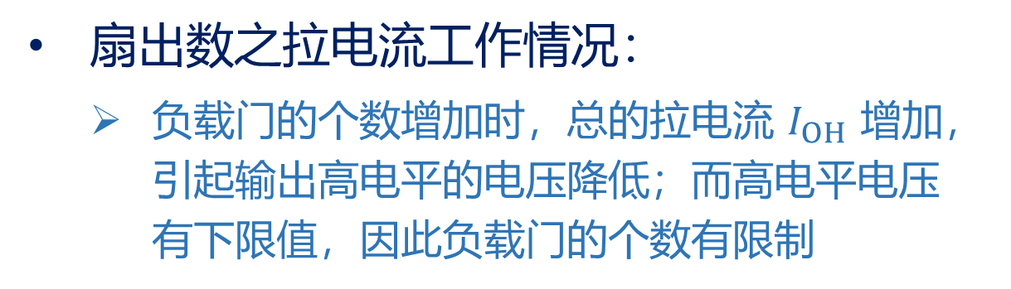





逻辑门主要参数 —— 扇入和扇出数
扇出数之拉电流工作情况：
  负载门的个数增加时，总的拉电流 $I_{OH}$ 增加，引起输出高电平的电压降低；而高电平电压有下限值，因此负载门的个数有限制
$$I_{OH}$$
$$I_{IH}$$
驱动门
$$N_{OH}=\frac{I_{OH}\left(驱动门\right)}{I_{IH}\left(负载门\right)}$$
$$I_{IH}$$
负载门
负载门
    $N_{OH}$： 扇出数
    $I_{OH}$： 驱动门输出为高电平时能输出的电流
    $I_{IH}$： 负载门所需的输入电流
$$⋮$$
驱动门输出端为高电平，有电流 $I_{OH}$ 从驱动门拉出而流入负载门
37

Slide 38



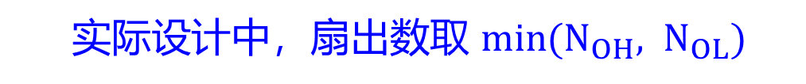

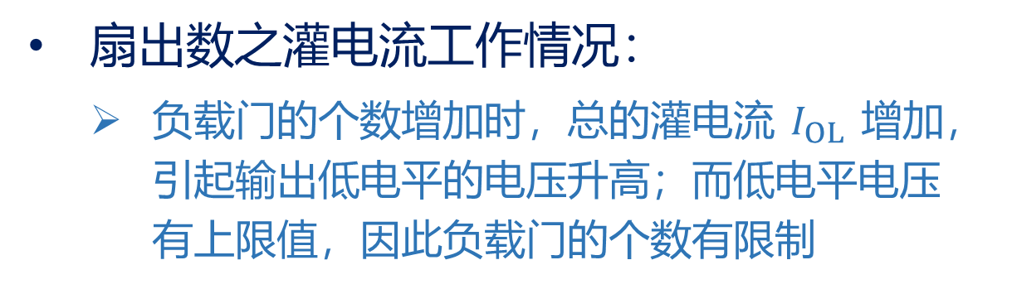


逻辑门主要参数 —— 扇入和扇出数
扇出数之灌电流工作情况：
  负载门的个数增加时，总的灌电流 $I_{OL}$ 增加，引起输出低电平的电压升高；而低电平电压有上限值，因此负载门的个数有限制
$$I_{OL}$$
$$I_{IL}$$
驱动门
$$N_{OL}=\frac{I_{OL}\left(驱动门\right)}{I_{IL}\left(负载门\right)}$$
$$I_{IL}$$
负载门
负载门
    $N_{OL}$： 扇出数
    $I_{OL}$： 驱动门输出为低电平时能输入的电流
    $I_{IL}$： 负载门输入端的电流
$$⋮$$
驱动门输出端为低电平，有电流 $I_{OL}$ 流入驱动门，是负载门输入端电流之和
  实际设计中，扇出数取 $\min{(N_{OH}, N_{OL})}$
38

Slide 39
作业
电子技术基础（数字部分）
11 月 26 日的作业
P130 - 134：
  3.2.1
  3.2.4
  3.2.11
  3.3.5

